Slide 1
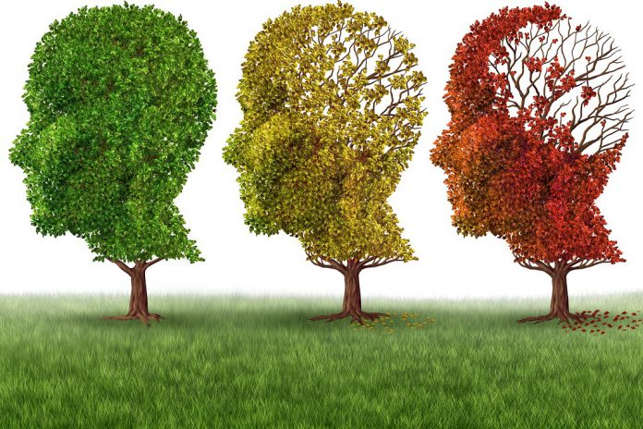
EPIDEMIOLOGIA
DOENÇAS NEURODEGENERATIVAS E PROTEÇÃO PELO EXERCÍCIO FÍSICO
Prof.Dr.Tiago Rezende Figueira

Slide 2
DISCENTES - GRUPO 10
Antonio Torrieri Martins, Arthur
Arita Falha, Giovani
Augusto Longo Rodrigues, Marcelo
Vasquez Hudari Goncalves de Souza, Alexandre
Victor Dornelas Nunes, Joao

Slide 3
SUMÁRIO
DOENÇAS NEURODEGENERATIVAS
VISÃO GERAL DAS DOENÇAS NEURODEGENERATIVAS
ALZHEIMER
ALZHEIMER E ATIVIDADE FÍSICA
MAL DE PARKINSON
MAL DE PARKINSON E ATIVIDADE FÍSICA
CONCLUSÕES

Slide 4
VISÃO GERAL
QUEM SÃO ELAS?
QUAIS SÃO ?
Alzheimer
Parkinson
Doença de Huntington
Demência com corpos de Lewy
Esclerose Lateral Amiotrófica

Slide 5
VISÃO GERAL
ESTREITAMENTO DA PIRÂMIDE ETÁRIA
“A população brasileira também envelhece de forma acelerada: segundo estatísticas do IBGE, em 2018 o Brasil contabilizava 28 milhões de pessoas acima dos 60 anos. Até 2060, este número deverá aumentar para 73 milhões de pessoas.” (G1,2019)

Slide 6
VISÃO GERAL
CASOS DE DEMÊNCIA
“Mais de 50 milhões de pessoas em todo o mundo vivem com demência, e a cada ano são registrados quase dez milhões de novos casos. A estimativa da Organização Mundial de Saúde é de que 152 milhões de pessoas serão afetadas até 2050.” (G1,2019)

Slide 7
Mal de Alzheimer - O que é?
Transtorno neurodegenerativo progressivo e fatal;
Manifesta pela deterioração cognitiva da memória;
Comprometimento progressivo das atividades de vida diária;
Sintomas neuropsiquiátricos e de alterações comportamentais.

Slide 8
Mal de Alzheimer - Causa
Acúmulo de proteínas (beta - amiloide) modificadas na matriz extracelular e neurônios do SNC;
Regiões mais afetadas: Hipocampo (memória) e Córtex Cerebral (linguagem, raciocínio, reconhecimento de estímulos sensoriais).

Slide 9
Mal de Alzheimer - Fases
Fase inicial: Alterações na memória, personalidade, habilidades visuais e espaciais;
Fase moderada: dificuldades na fala, realização de tarefas simples, coordenação de movimentos e agitação;
Fase grave: resistência à realização de tarefas diárias, incontinência urinária e fecal, dificuldades para comer;
Fase terminal: restrição ao leito, mutismo, dor à deglutição, infecções intercorrentes.

Slide 10
Mal de Alzheimer - Sintomas
Déficit na memória recente;
Repetição de perguntas;
Apertos com conversações e pensamentos complexos;
Incapacidade para bolar estratégias;
Dificuldade com direção de veículos;
Impasse com localização;
Dificuldade de encontrar palavras que expressam sentimentos pessoais.

Slide 11
Mal de Alzheimer - Fatores de Risco
Prevalência em idades mais avançadas;
Uma das principais doenças em idosos;
Risco da doença aumenta significativamente a partir dos 65 anos;
Incidência duplica a cada 5 anos;
Aos 85 anos o risco chega por volta de 30% - 40%;
Mulheres um pouco mais vulneráveis à DA;
Genética - aparecimento na 4ª ou 5ª décadas de vida;
Baixa escolaridade.

Slide 12
Mal de Alzheimer - Prevenção
Manter a cabeça ativa;
Boa vida social;
Vida com bons hábitos;
Alimentação saudável;
Não fumar ou ingerir bebida alcoólica;
Realizar práticas esportivas regulares.

Slide 13
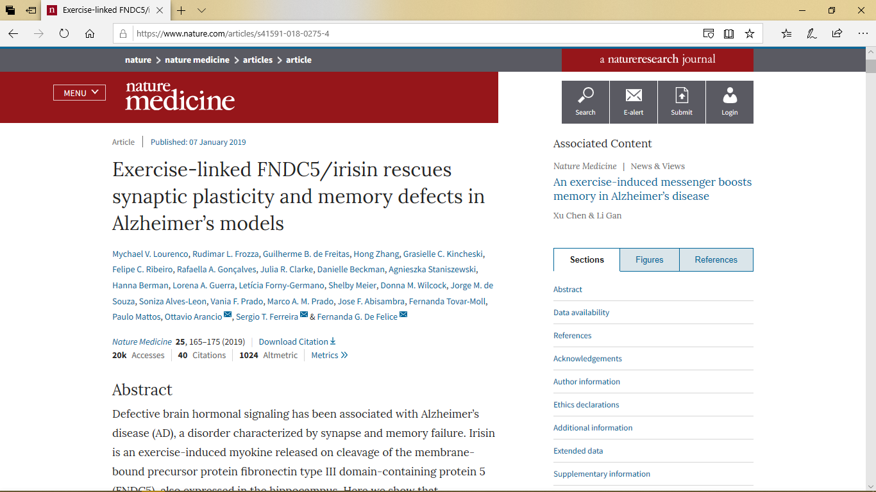
ALZHEIMER E ATIVIDADE FÍSICA

Slide 14
ALZHEIMER E ATIVIDADE FÍSICA
HORMÔNIO IRISINA
TESTE COM CAMUNDONGOS
EXERCÍCIOS FÍSICOS NOS CAMUNDONGOS
IRISINA:
- PREVENÇÃO NA PERDA DE MEMÓRIA
- RECUPERAÇÃO DE MEMÓRIA PERDIDA

Slide 15
Doença de Parkinson
James Parkinson - “Um ensaio sobre a paralisia agitante”, publicado em 11 de abril de 1817.”

Slide 16
Doença de Parkinson - O que é ?
Doença neurológica, de natureza degenerativa;
Substância negra - dopamina;
Movimentos voluntários.

Slide 17
Doença de Parkinson - Causa
A sua causa é desconhecida;
Potenciadores da doença;
Sedentarismo, exposição a pesticidas e histórico familiar.

Slide 18
Doença de Parkinson - Sintomas
Sintomas motores: Rigidez, tremor e lentidão;
Sintomas não motores: Memória ruim, constipação, ansiedade,incontinência urinária.

Slide 19
Doença de Parkinson - Dados
Estatística: 4 milhões de pessoas no mundo (ONU);
Estimativa que esse número dobre até 2040, com o aumento da população idosa;
Prevalência: 100 a 200 casos por 100.000 habitantes;
No Brasil a estimativa é que ela acometa 200.000 pessoas.

Slide 20
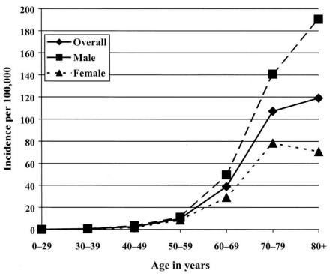
Doença de Parkinson - Dados
Incidência entre homens e mulheres
Fonte: Parkinson.org

Slide 21
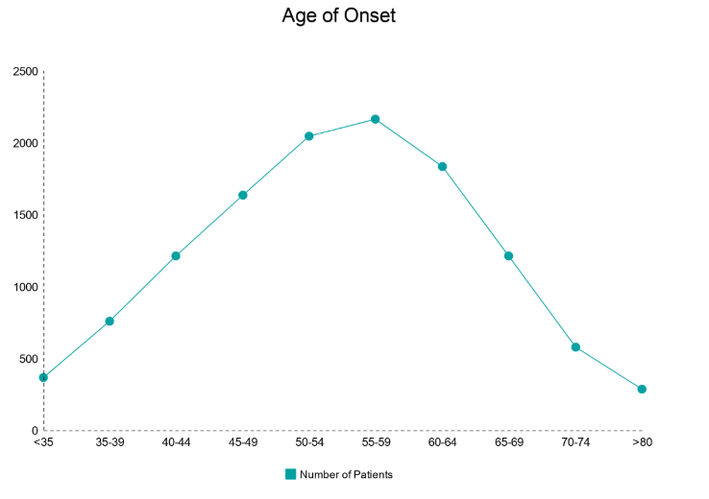
Doença de Parkinson - Dados
Idade de início
Fonte: Parkinson.org

Slide 22
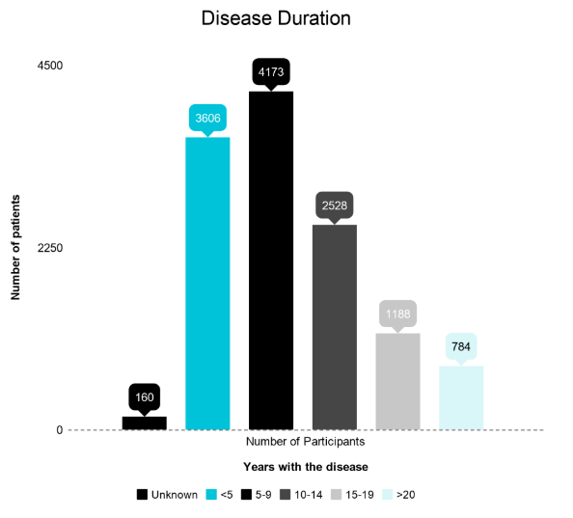
Doença de Parkinson - Dados
Duração da doença
Fonte: Parkinson.org

Slide 23
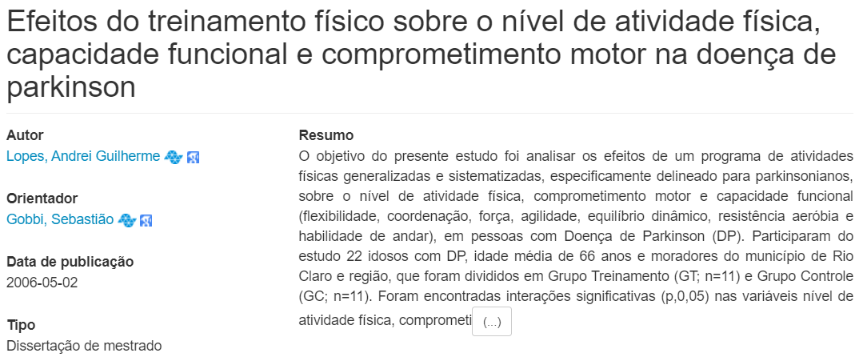
Parkinson e Atividade Física

Slide 24
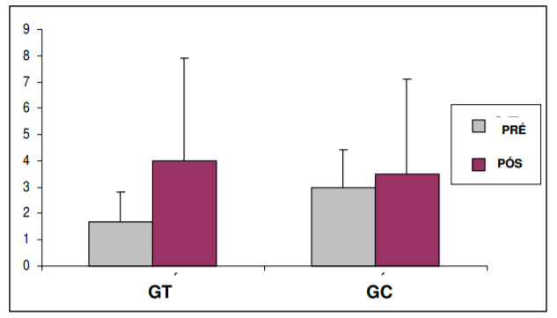
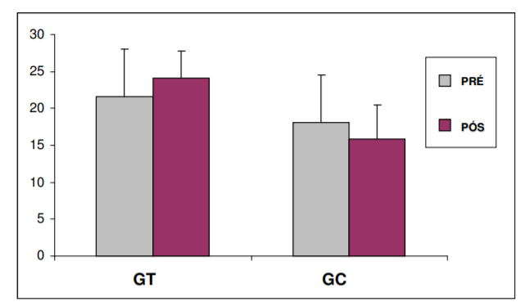
Parkinson e Atividade Física
Nível de Atividade Física
Resistência de Força

Slide 25
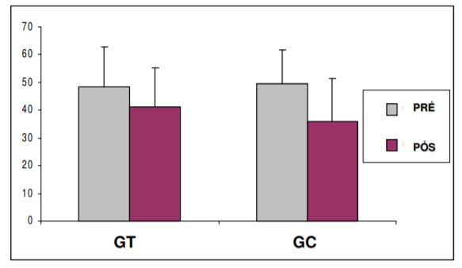
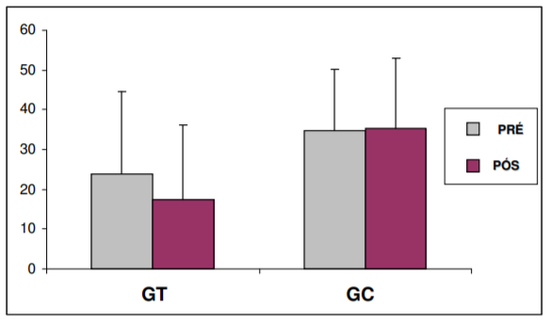
Parkinson e Atividade Física
Flexibilidade
Comprometimento Motor

Slide 26
Parkinson e Atividade Física
Atenuar alguns sintomas da Doença de Parkinson
Fortalecimento Muscular
Aumento da Flexibilidade
Equilíbrio
Melhorar a postura corporal
Bem-estar

Slide 27
INFERÊNCIAS
Idosos são menos ativos(Vigitel, 2018);
Homens(de 55 a 64 anos)ativos fisicamente: 35,2%(Vigitel, 2018);
Mulheres(de 55 a 64 anos)ativas fisicamente:30,2%(Vigitel, 2018).

Slide 28
INFERÊNCIAS
Homem(65+)ativos fisicamente: 30,7%(Vigitel, 2018);
Mulheres(65+)ativas fisicamente: 20,3%(Vigitel, 2018);
Mulheres praticam menos atividade física (Vigitel, 2018).

Slide 29
CONCLUSÃO
A prática de atividade física reduz o risco dos idosos desenvolverem essas doenças neurodegenerativas?
Políticas públicas(promoção da atividade física);
Profissionais capacitados.

Slide 30
REFERÊNCIAS
<https://www.youtube.com/watch?v=dxBh208BhaA> Acesso em: 11/10/2019
<https://www.youtube.com/watch?v=FCursydkzgM&t=38s> Acesso em: 11/10/2019
<https://www.parkinson.org> Acesso em: 13/10/2019
<https://www.parkinson.org/research/Parkinsons-Outcomes-Project/Demographics> Acesso em: 13/10/2019
<http://www.saude.gov.br/saude-de-a-z/alzheimer> Acesso em: 12/10/2019
<https://portalarquivos2.saude.gov.br/images/pdf/2019/julho/25/vigitel-brasil-2018.pdf> Acesso em: 14/10/2019
<https://www.neurodegenerationresearch.eu/pt-pt/sobre-a-jpnd/o-que-e-uma-doenca-neurodegenerativa/> Acesso em: 14/10/2019
<https://rotasaude.lusiadas.pt/doencas/sintomas-e-tratamentos/doencas-neurodegenerativas/> Acesso em: 13/10/2019
<https://g1.globo.com/ciencia-e-saude/noticia/2019/05/14/casos-de-demencia-vao-triplicar-e-chegar-a-152-milhoes-de-pessoas-ate-2050-diz-oms.ghtml> Acesso em: 14/10/2019
<https://edisciplinas.usp.br/pluginfile.php/191388/mod_resource/content/1/Doen%C3%A7as%20Neurodegenerativas.pdf> Acesso em: 14/10/2019
<https://www.nature.com/articles/s41591-018-0275-4> Acesso em: 13/10/2019
<https://portal.fiocruz.br/noticia/hormonio-induzido-por-exercicio-pode-atenuar-o-alzheimer> Acesso em: 13/10/2019
<https://https://repositorio.unesp.br/bitstream/handle/11449/87437/lopes_ag_me_rcla.pdf?sequence=1&isAllowed=y >Acesso em : 13/10/2019
<https://https://repositorio.unesp.br/bitstream/handle/11449/142101/ISSN2176-9761-2015-01-05-moretto.pdf?sequence=1&isAllowed=y> Acesso em: 13/10/2019

